Slide 1
Obrada transakcija, planovi izvršavanja transakcija, izolacija i zaključavanje MS SQL baze podataka
STRAHINJA LAKTOVIĆ 1089
SISTEMI ZA UPRAVLJANJE
BAZAMA PODATAKA

Slide 2
Transakcije
jedinica izvršavanja poslova u konkurentnom okruženju
atomičnost
konzistentnost
izolacija
održivost

Slide 3
Planovi izvršavanja
niz akcija više transakcija koje se izvršavaju konkurentno
kompletan plan
serijski plan
plan koji se može serijalizovati

Slide 4
Anomalije pri priplitanju
dirty read
unrepeatable read
overwriting uncommited data

Slide 5
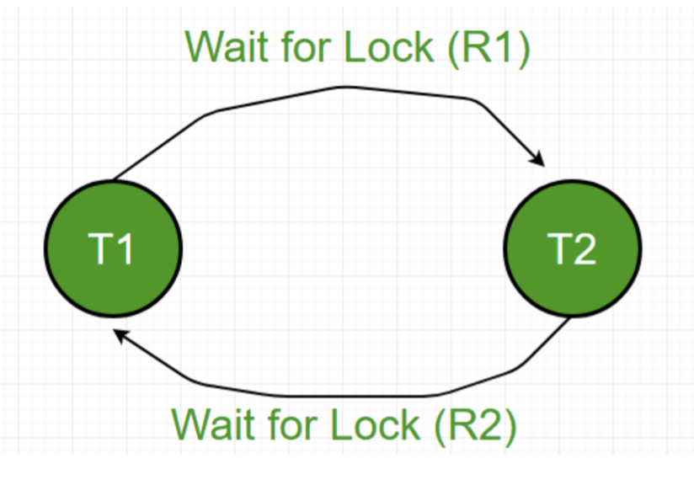
Kontrola preplitanja zaključavanjem
strict two-phase locking
deadlock
fantomski problem

Slide 6
Nivoi izolacije transakcija
read uncommited
read commited
repeatable read
serializable

Slide 7
Specifičnosti MS SQL Server-a (1)
upravljanje transakcijama na nivou konekcije
autocommit transakcije
implicitne transakcije
distribuirane transakcije
two phase commit

Slide 8
Specifičnosti MS SQL Server-a (2)
granularnost zaključavanja
update lock, intent lock, key-range lock
deadlock rešenje - monitor zaključavanja kao posebna nit
verzioniranje redova
read commited snapshot i snapshot nivoi izolacije

Slide 9
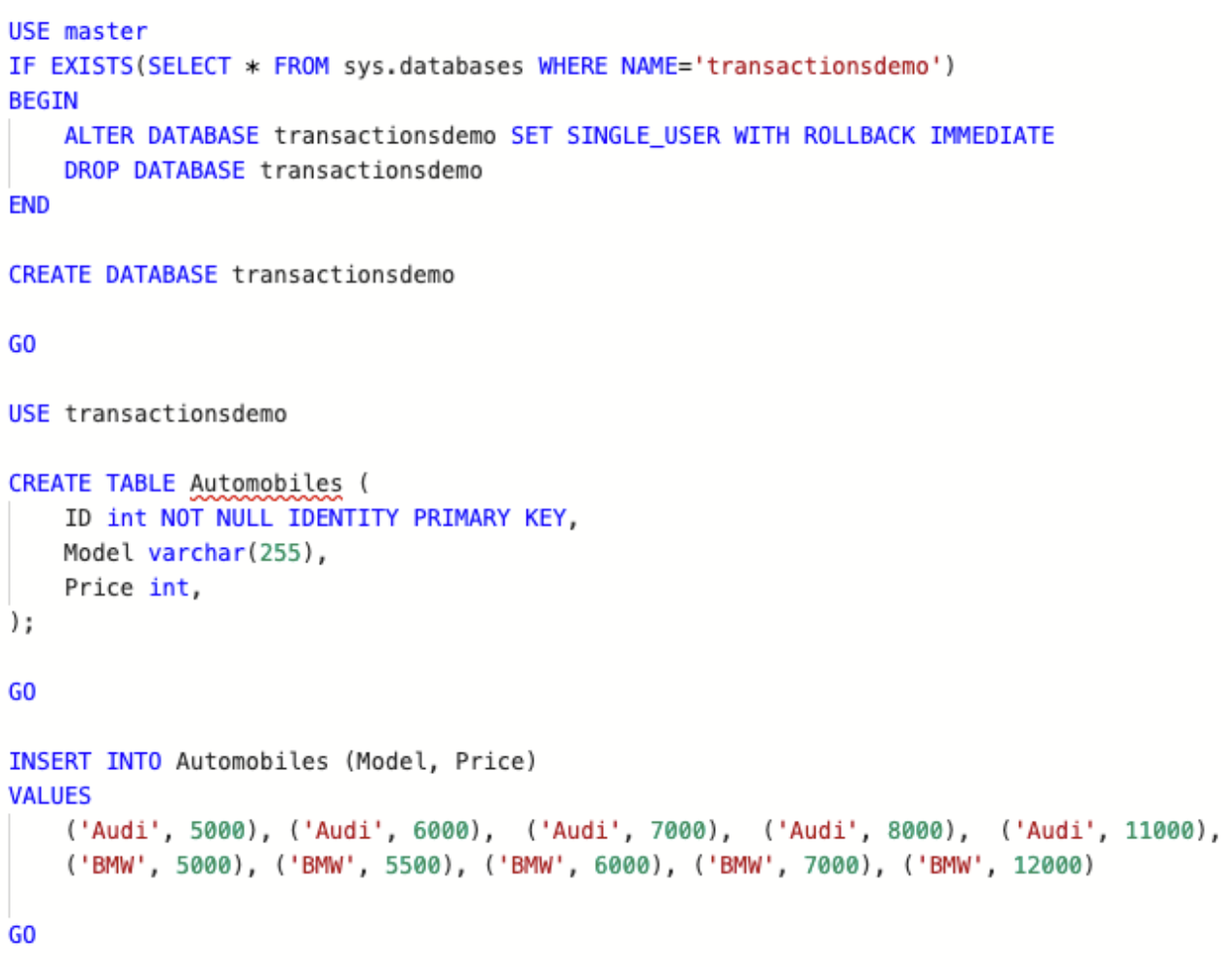
Primeri transakcija
MS SQL 2019
Tabela Automobiles

Slide 10
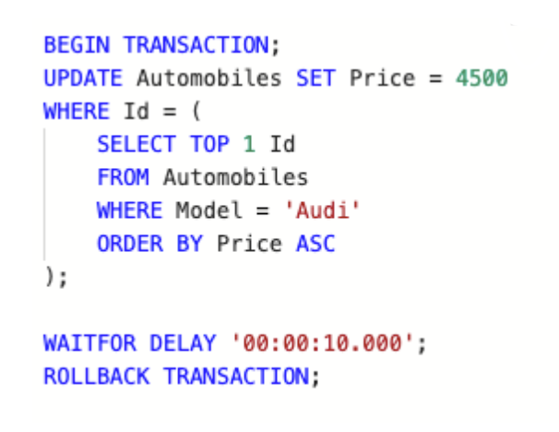
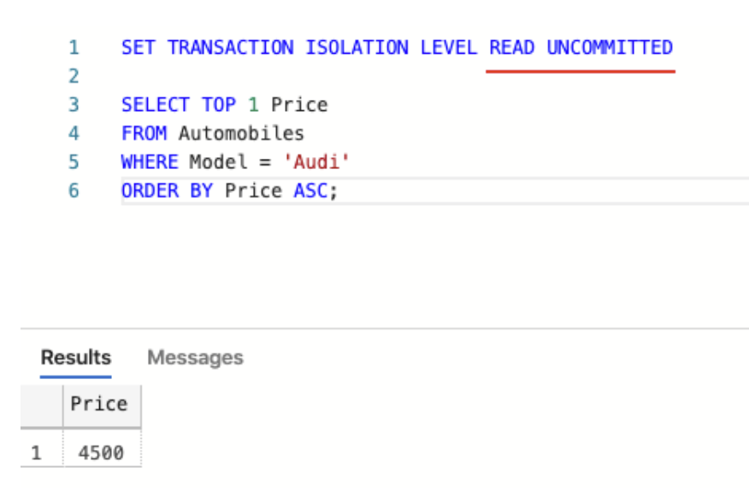
Testiranje dirty read-a (1)
read uncommited isolation level

Slide 11
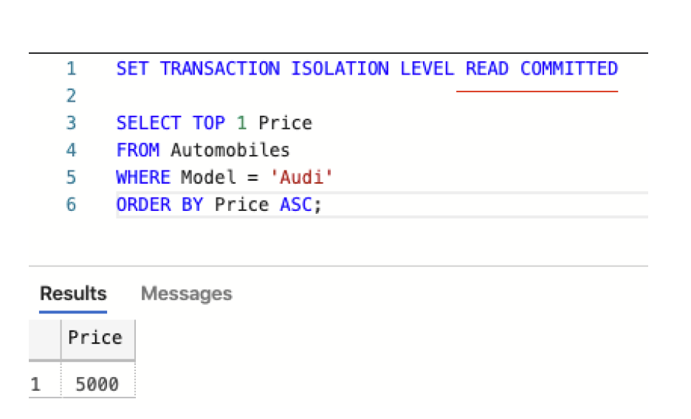
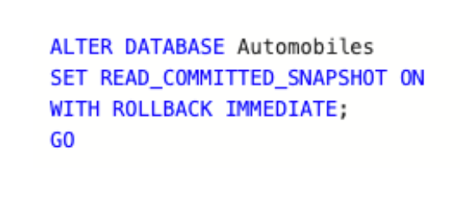
Testiranje dirty read-a (2)
rešenje: read commited
isolation level

Slide 12
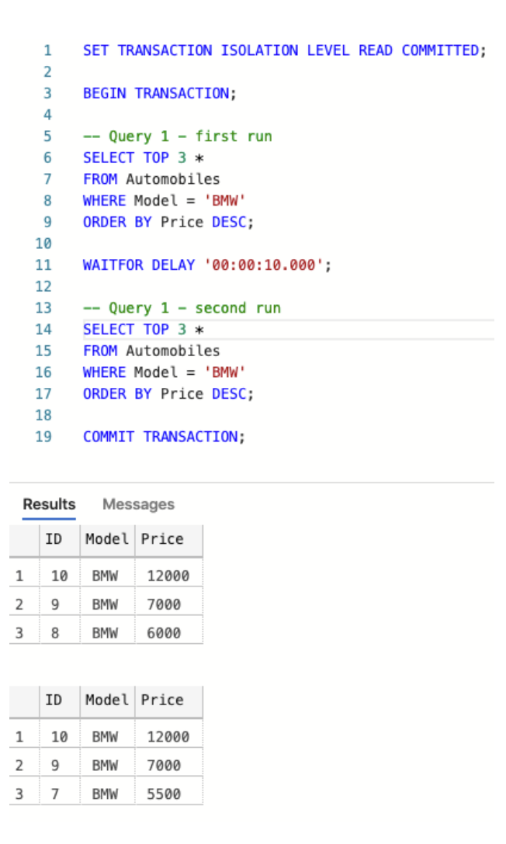
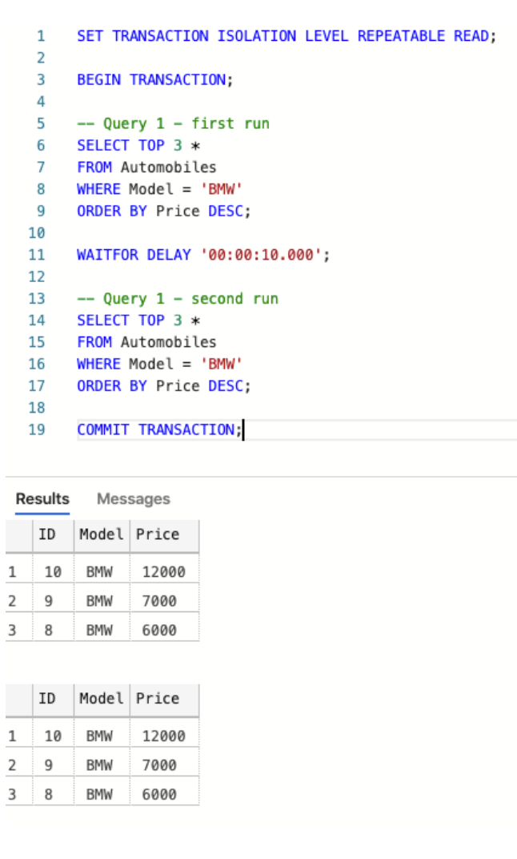

Testiranje unrepeatable read-a
read commited isolation level
rešenje: repeatable read isolation level

Slide 13
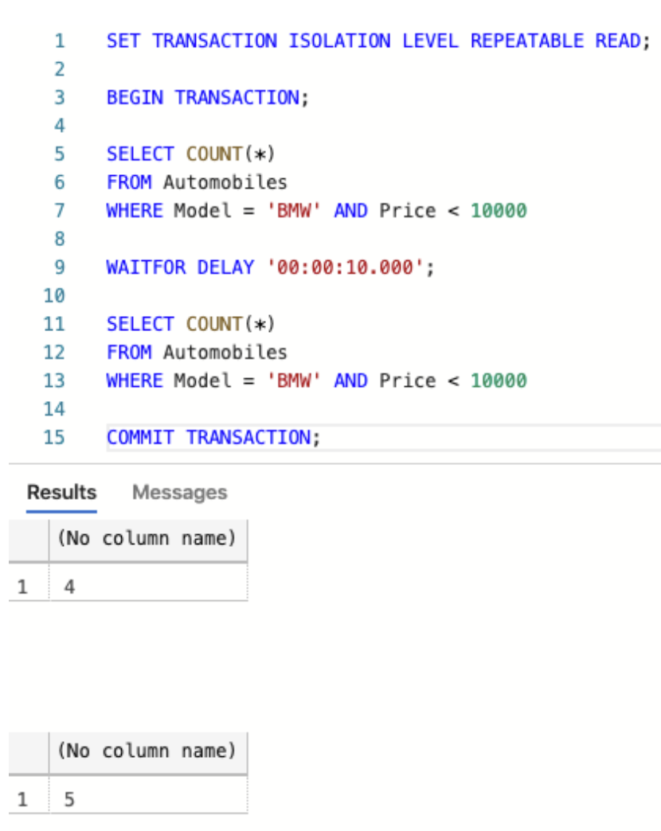
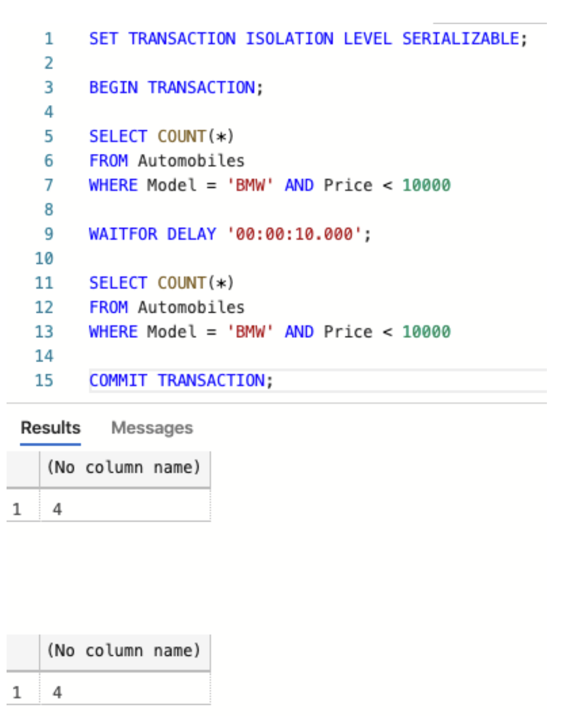

Testiranje fantomskog problema
repeatable read isolation level
rešenje: serializable isolation level

Slide 14
Hvala na pažnji!

